Slide 1
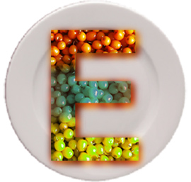
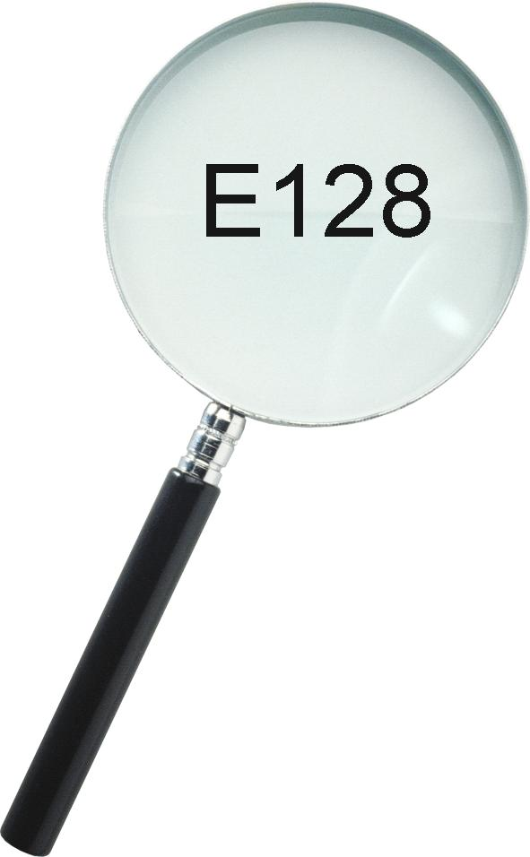
«Е» в школьном буфете?!
Выполнила ученица
11-В класса
Мухина Оля

Slide 2
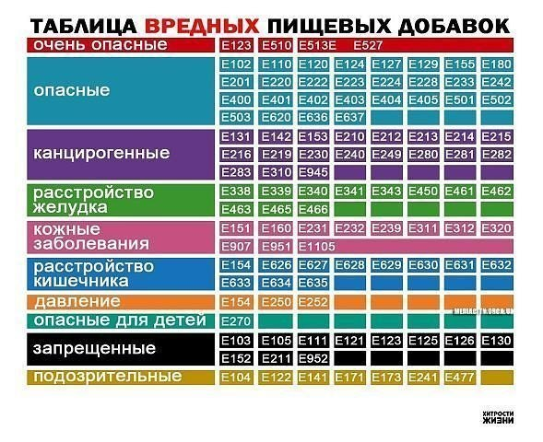
Опасные пищевые Е добавки
...дополнение...

Slide 3
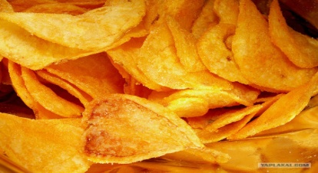
Чипсы:
Содержание пищевых добавок, жиров и энергетической ценности.
Надо не забывать, что чипсы – фастфуд. А фастфуд – очень калорийная и жирная пища, которая очень вредит нашему здоровью.
Чипсы не замена нормальной пище.
Содержание пищевых добавок, жиров и энергетической ценности.
 | Lay`S | Московский Картофель | Estrella | Cheetos | Prinples
Жиры | 30 г | 35,60 г | 28,5 г | 20 г | 32 г
Крахмал (углеводы) | 53 г | 47,20 г | 53,2 | 7,6 г | 52 г
Энергетическая ценность | 510 ккал | 528 ккал | 500 ккал | 502 ккал | 514 ккал
Пищевые добавки | Е330, Е261 | Е621, Е330 | Е621,Е627 Е330,Е307 | Е621, Е330 | Е621,Е627, Е471
Предпочтения | 27 | 3 | 12 | 3 | 6

Slide 4
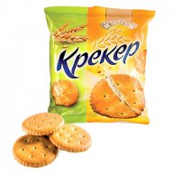
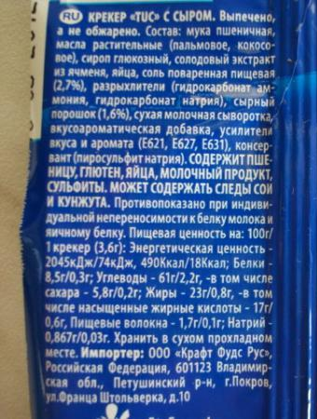
Крекеры
Печенье с высоким и умеренным содержанием сахара удобно, чтобы перекусить на ходу, и богато углеводами, чтобы утолить голод. Хрустящие крекеры и хлебцы могут также заменить хлеб. Но в большинстве из них высоко содержание жиров и лишь в некоторых приемлемое содержание полезных веществ.
Крекеры не рекомендуется потреблять в большом количестве, особенно при наличии разнообразных болезней сердца и сосудов, а также печени. Кроме этого, данный продует вреден для людей, которые склонны к набору лишнего веса. Во многих крекерах можно найти массу химикатов, в том числе вкусовых добавок, а также соли и пережаренных насыщенных жиров.
Усилители вкуса и аромата. В качестве усилителей сладкого вкуса и аромата применяют мальтол (Е636), этилмальтол (Е637), интенсивные подсластители (Е954, Е955, Е959), ванилин усиливает фруктовый, шоколадный вкус и аромат.

Slide 5
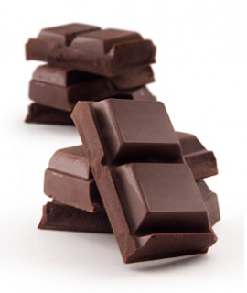
Шоколад
Углеводы – это главный источник энергии для организма.
Белки – это основной строительный материал организма. Они формируют все органы и ткани, обеспечивая их рост и обновление.
Жиры. Основной запас энергии организма хранится в жирах. Жиры находятся во всех тканях и органах. Они делятся на животные и растительные.
Также в шоколаде есть пищевые добавки (Е476, Е322). Добавки Е 476 и Е 322 не относятся к вредным пищевым добавкам.
Показатели | Горький | Белый | Молочный
Белки | 3,8 | 7,7 | 5,7
Углеводы | 58,4 | 56,5 | 59,7
Жиры | 28,7 | 33,0 | 25,3
Натрий | Нет | Нет | 0,12
Добавки | Е322 лецитин | Е476 | Е476
И все-таки, старайтесь покупать шоколад, который содержит пищевых добавок как можно меньше!

Slide 6
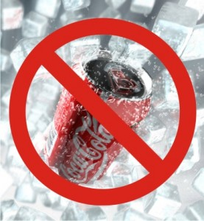
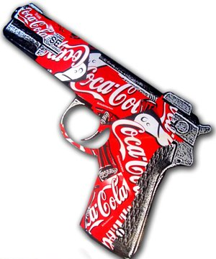
Напитки
Состав газировки на примере Coca-Cola Light:
1.E952 — Заменитель сахара, синтетический химикат.
2.E 150d — краситель — сахарный колер (жжёный сахар) получают путём переработки сахара при определённых температурах с добавлением сульфата аммония.
3.E 950 — сахарозаменитель, в 200 раз слаще сахарозы.
4.E 951 — аспартам — сахарозаменитель для больных диабетом.
Сладкие газированные напитки – смесь сахара, химии и газов – чтобы быстрее распределить по организму вредные вещества.
Важно знать, что именно в газированных напитках может реально принести вред. Во-первых, это углеводы. В 0,33 л. Pepsi-Cola содержится 8 кусков сахара. Мало кто стал бы пить такой сладкий чай или кофе.
5.E 338 — ортофосфорная кислота,
6.Е 330 — лимонная кислота — бесцветные кристаллы. Широко распространена в природе.
7.Е 211 — бензоат натрия — консервант пищевых продуктов в производстве повидла, мармелада, кильки, кетовой икры, плодово-ягодных соков, полуфабрикатов.
Химический состав напитков оказывает губительное действие на здоровье: разрушаются зубы, становятся хрупкими кости, может возникнуть ожирение, аллергия, заболевания желудка, кофеиновая зависимость по типу наркотической.
Для утоления жажды лучше использовать: морсы, минеральную воду, очищенную питьевую воду.

Slide 7
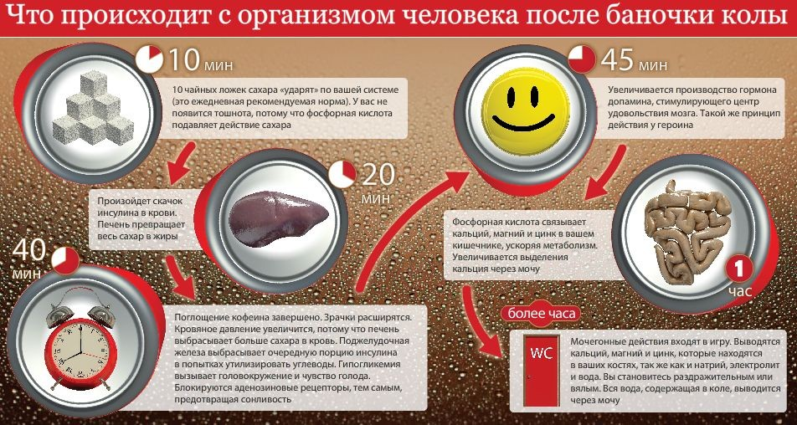

Slide 8
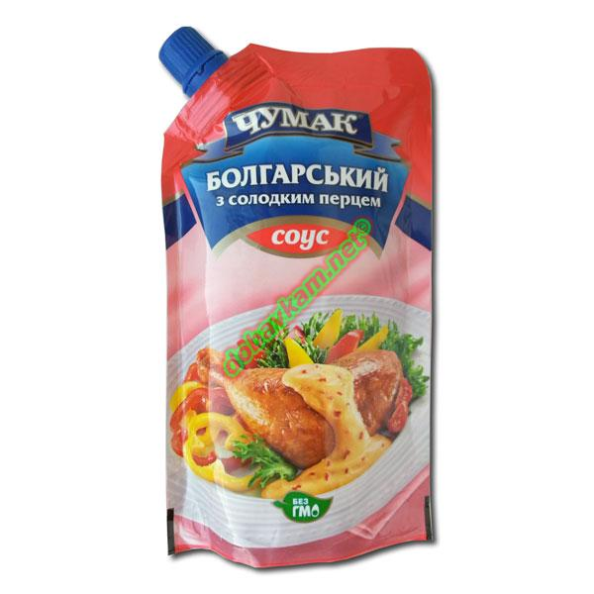
Справка
Соус «Чумак Болгарський з солодким перцем». Склад:
олія соняшникова рафінована дезодорована, вода питна, цукор білий, пюре з солодкого болгарського перцю, сіль кухонна, сушені овочі (паприка, цибуля, кайєнський перець, перець халапено зелений), томатна паста, оцтова кислота (Е260), порошок яєчного жовтка, крохмаль модифікований (Е1450,Е1442), ксантанова камідь (Е415), лимонна кислота (Е330), сорбінова кислота (Е200),гуарова камідь (Е412), ароматизатор гірчиці, ароматизатор часнику, кальцію динатрію ЕДТА(Е385).
Строк та умови зберігання:
строк придатності - 6 місяців. Зберігати за температури від 0 до +18°С та відносної вологості повітря не більше 75%. Не зберігати на прямому сонячному світлі та разом із продуктами, які мають різкий специфічний запах. Відкритий продукт зберігати у холодильнику.
Всё о "Е" добавках!

